Slide 1
OpenCV를 활용한 자동차 번호판 탐색
경기인력개발원
최명수

Slide 2
목표
자동차 번호판의 번호 및 글자 읽기
자동차 번호판 인지
이미지를 텍스트로 변환

Slide 3
실행 환경
Ubuntu 22.04.3 LTS
opencv-python 4.8.1.78
pytesseract 0.3.10

Slide 4
과정
원본 이미지를 흑백 이미지로 변경
이후의 OCR을 위한 명암 대비 개선
Gaussian Blur로 노이즈 제거
이미지 Binarization
윤곽선으로 번호판 위치 확인
번호판 회전
번호판 이미지를 텍스트로 변환

Slide 5
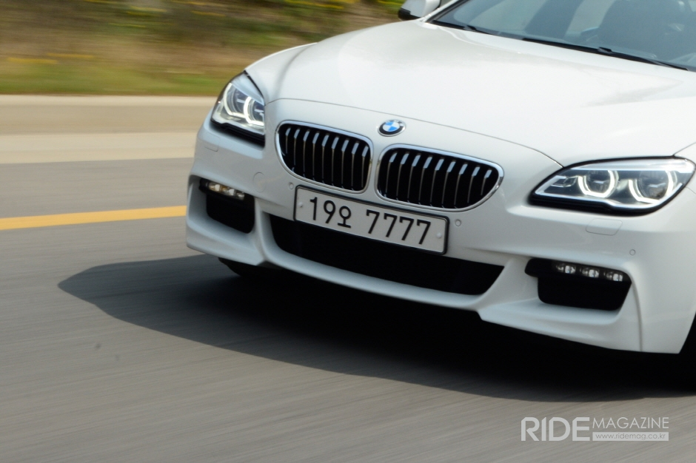
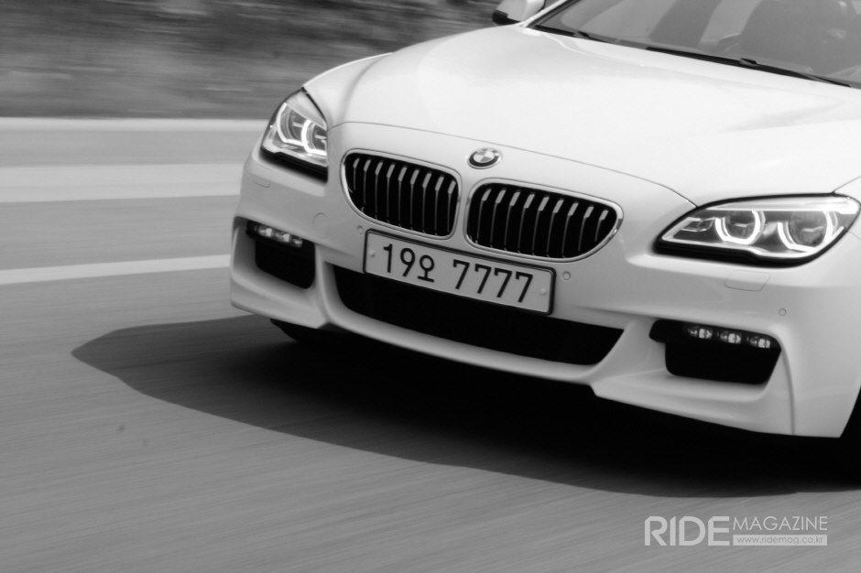
1. 원본 이미지를 흑백 이미지로 변경

Slide 6
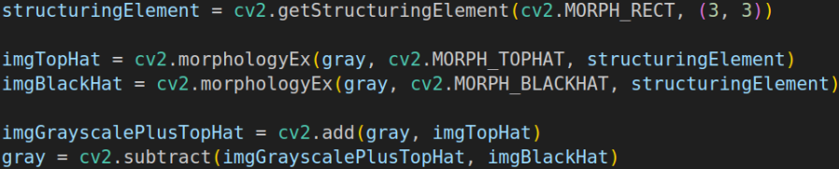
2. 이후의 OCR을 위한 명암 대비 개선

Slide 7

3. Gaussian Blur로 노이즈 제거
(blurred)

Slide 8
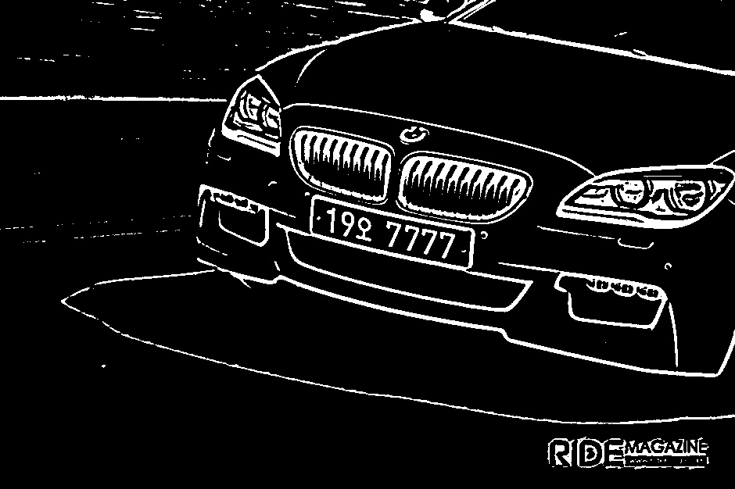
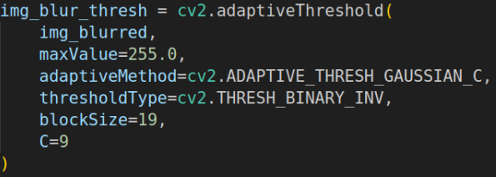
4. 이미지 Binarization
(blurred)

Slide 9
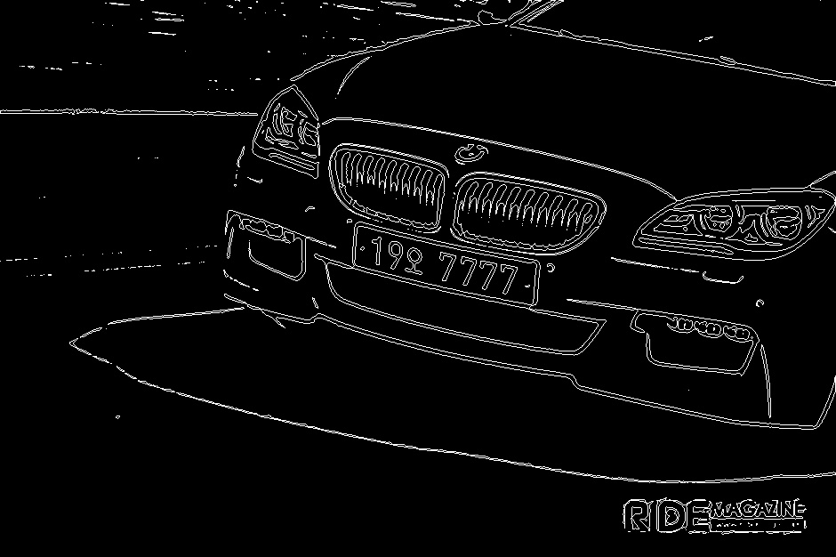
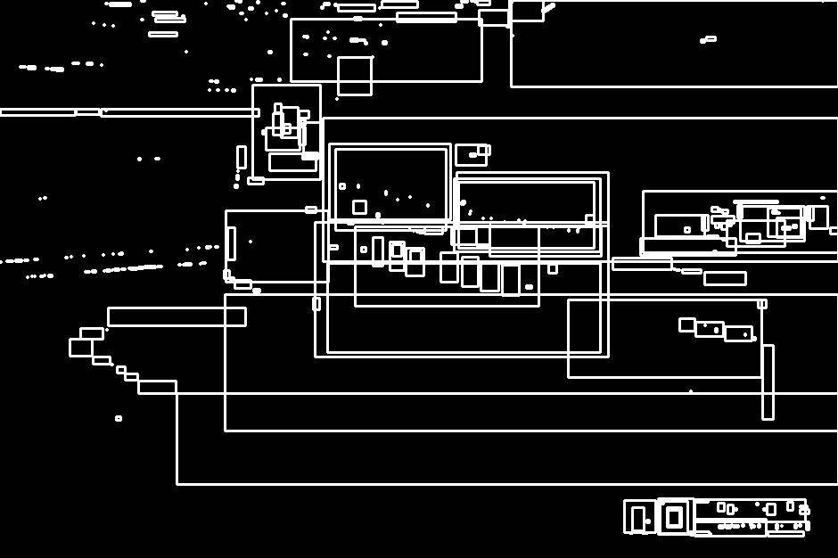
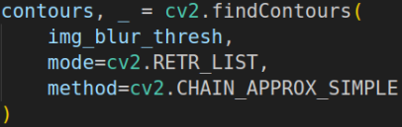
5-1. 윤곽선 찾기

Slide 10
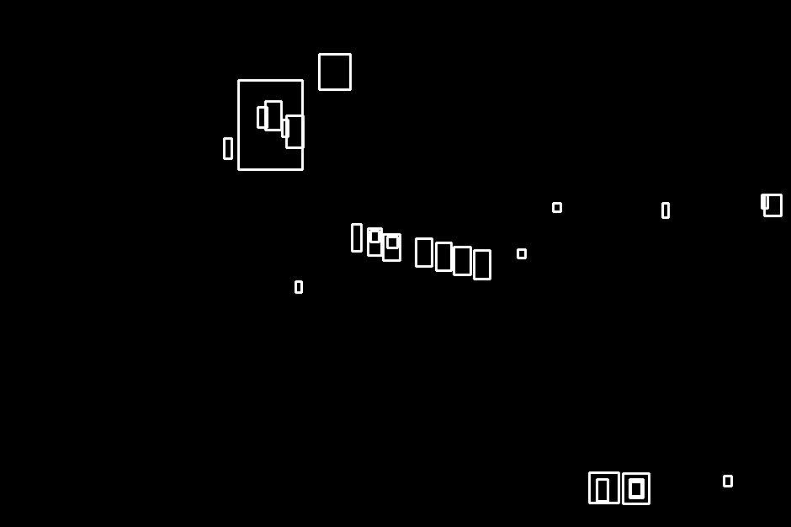
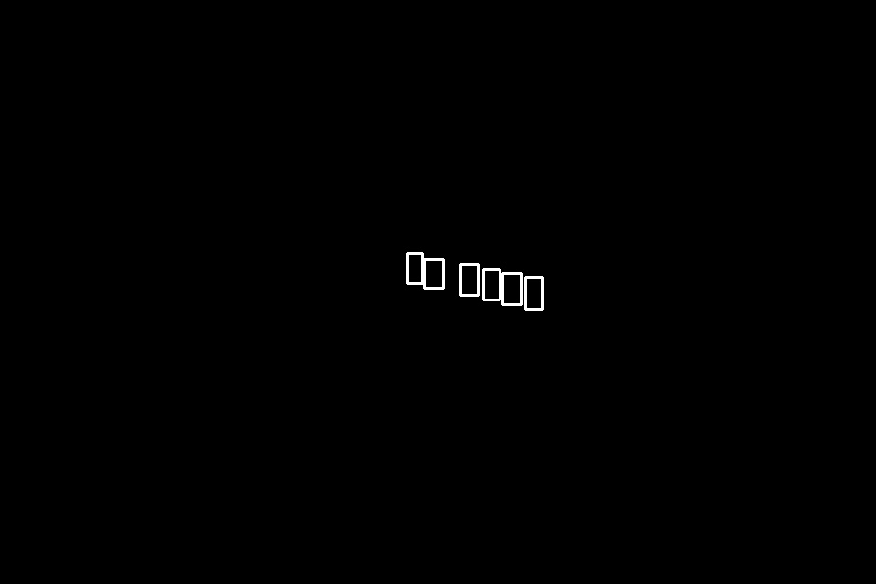
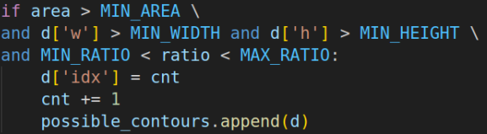
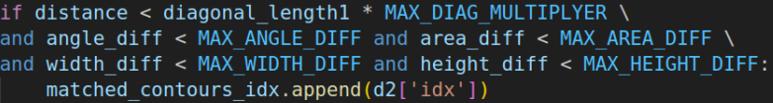
5-2. 번호판 윤곽선 추출

Slide 11


6. 번호판 회전

Slide 12
7. 번호판 이미지를 텍스트로 변환

